Slide 1
學習報告-2015/11/04
Notes:
115/11/07
Confidential

Slide 2
報告內容
1. GRD 機台介紹
2. 貼膠機台介紹

Slide 3
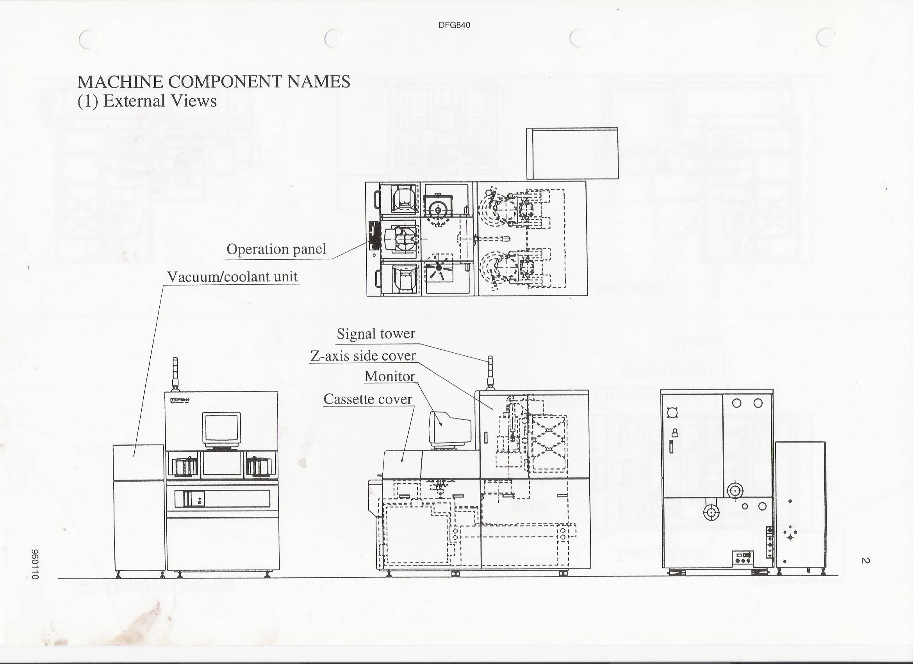
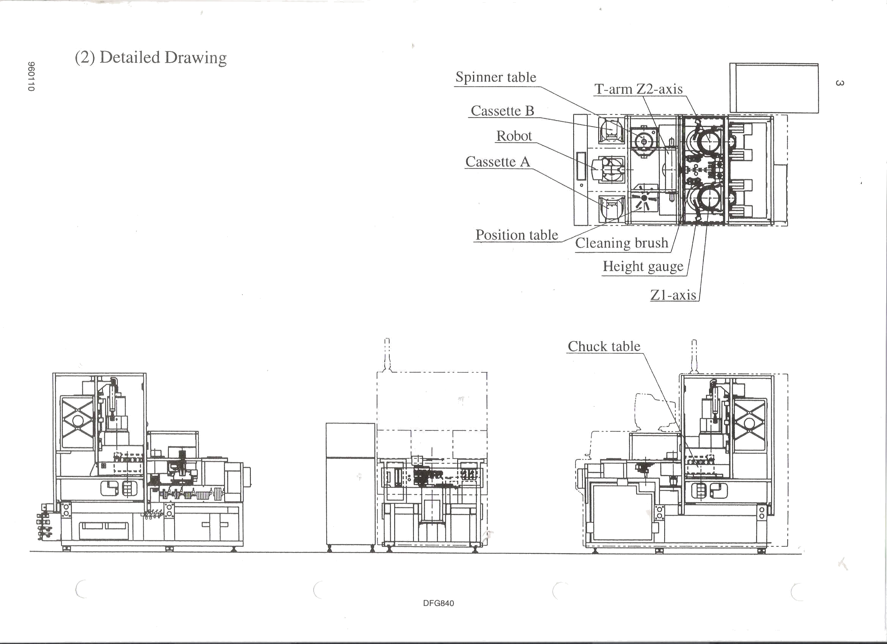
1. GRD 機台介紹
機台架構
GRD : 位於 WAT，為 GRD-2 & GRD-3 共 2 台

Slide 4
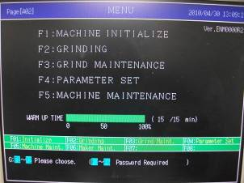
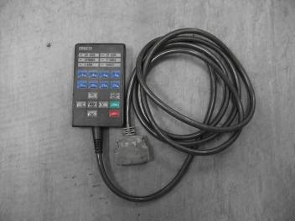
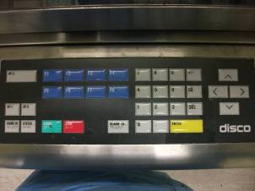
MENU 畫面
Manual Keyboard
OPERATION PENEL

Slide 5
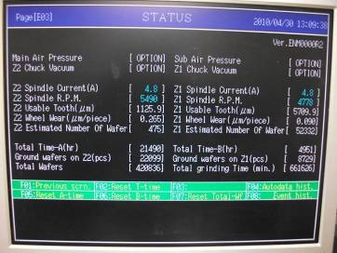
STATUS 鍵 : 機台目前狀態
1. Usable tooth (um) : 剩餘齒厚
2. Wheel wear (um/piece) : 每片耗損量
3. Estimated number of wafer :
剩餘齒厚預估可研磨之數量
( (剩餘齒厚-機台最小極限)/每片耗損量)
4. Ground wafers on Zx :
Zx 該研磨 wheel 所磨之累積片數
5. Total wafers : Zx 所磨之累積片數

Slide 6
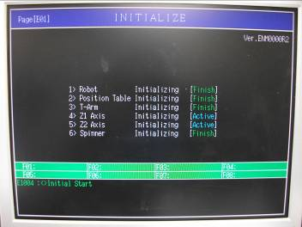
INITIALIZATION AND WARM-UP
(1) 在INITIAL之前請確定是否有異物在POSITION TABLE
或Z1/Z2 CHUCK TABLE 上，如有請將它移開。
(2) 在TOP MANU 的畫面下按F1(MACHINE INITIALIZE)再按面板上START 鍵讓機台做
INTIAL。
依序是 ROBOT→T-ARM→SPINNER→POSITION TABLE→Z1/Z2-AXIS，
做完之後會SHOW FINISH，再按ENTER回到TOP MANU。
(3) 按面板上WARM-UP鍵讓機台做WARM-UP，期間可按F6:STOP，將動作停止，
或按 F7:PAUSE/RESTART 讓動作暫停和再開始。

Slide 7
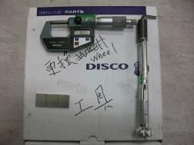
PM 注意事項
將 Z1、Z2 升起，清洗研磨輪周圍，注意不要敲到chuck table.
檢查Tarm螺絲，Manual 單動檢查 sensor是否正常。
Initial、warm up 15mins.
(4) 以靜電液擦拭Casette & Robot.
(5) 試磨10pcs.
(6) 以分離卡尺量測研磨後wafer五點厚度，Range 需在10+-1之內
(7) 記錄各點 Vacuum值，並Key在PM table。

Slide 8
AXIS | 保 養 檢 視 項 目 | ACTION
POSITION TABLE | 表面清潔 | 目視是否有異物
 | T-SHUTTER | 用MANUAL單動(註1),CLOSE/OPEN是否平順, 若否, 調整之
T-ARM | R-PAD (面對機台的右邊) | 1.拆除T-ARM COVER, 將R-PAD轉至POSITION TABLE處,單動EXTEND R-PAD(註1); CHECK EXTEND/CONTRACT力量是否過大, 調整之! 2. CHECK各螺絲是否鬆動,調整之! 3. CHECK AIR HOSE 是否脫落!
 | L-PAD(面對機台的左邊) | 1. L-PAD至SPINNER處,單動EXTEND L-PAD(註1); CHECK EXTEND/CONTRACT力量是否過大, 調整之! 2. CHECK各螺絲是否鬆動,調整之! 3. CHECK AIR HOSE 是否脫落!
 | M-PAD | 至Z1處CHECK M-PAD各部(AIR HOSE, 螺絲)是否OK
 | BRUSH(OIL STONE) | 將Z1 BRUSH轉至CHUCK上(註1), CHECK各部(AIR HOSE, CYLINDER, SENSOR, 螺絲等), 若有異常, 調整之.
Z1 | HIGH GAUGE | CHECK動作是否異常
 | CHUCK TABLE | 目視是否有異物, 可用水沖洗
 | BRUSH(OIL STONE) | 將Z2 BRUSH轉至CHUCK上(註1), CHECK各部(AIR HOSE, CYLINDER, SENSOR, 螺絲等), 若有異常, 調整之.
Z2 | HIGH GAUGE | CHECK動作是否異常
 | CHUCK TABLE | 目視是否有異物, 可用水沖洗
 | CASSETTE A | 1. 在CASSETTE A放置一WAFER, 用單動(註1)將WAFER 傳至POSITION TABLE. 2. 在SPINNER TABLE上置一WAFER, 用單動(註1)將WAFER傳回CASSETTE A. 觀察以上動作, CHECK ROBOT 傳送, 真空是否正常, 調整之!
ROBOT | CASSETTE B | 1. 在CASSETTE B放置一WAFER, 用單動(註1)將WAFER 傳至POSITION TABLE. 2. 在SPINNER TABLE上置一WAFER, 用單動(註1)將WAFER傳回CASSETTE B. 觀察以上動作, CHECK ROBOT 傳送, 真空是否正常, 調整之!
試磨 | INITIAL | CHECK 以上動作後, 並CHECK CUTTING WATER LEVEL, 檢視機台周圍是否漏水機台作INITIAL
 | WARM UP | WARM UP後試磨, 觀察整體動作,並CHECK 厚度

Slide 9
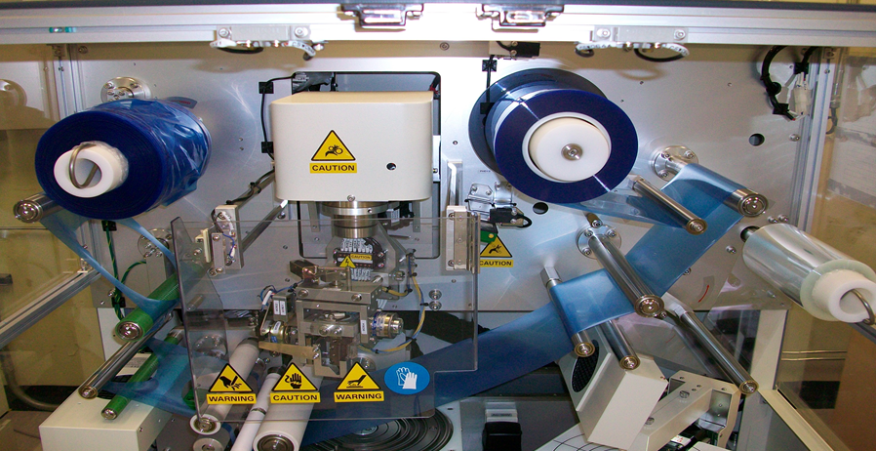
貼撕膠機台介紹
貼膠機
2
1

Slide 10
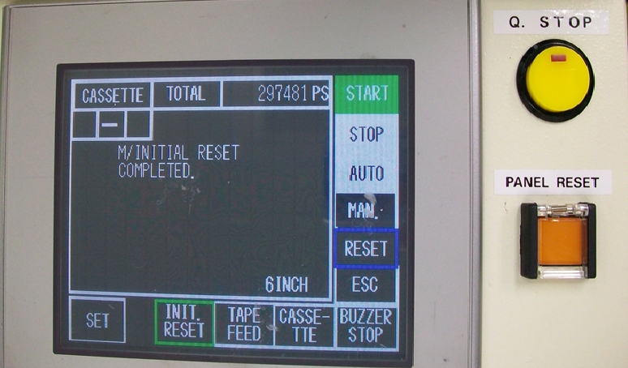
※更換膠帶:
將 LOCK解除並使用剪刀於編1處剪下，並拿新膠卷套上並使用膠帶與透明處接，
在使用螢幕上之TAPE捲至編號2上方處。
※更換回收膠帶:
將2處膠帶剪下，將上方固定器抽出回收膠帶取下後墊上一層膠膜並將其固定，
剪斷處在黏貼於膠膜處一樣在螢幕上TAPE鍵轉動幾圈後OK。
※更換刀片:
選取MAIN進去後會有CUTTER COUNTS選項大於500次時須將其更換。
使用TOOL將刀片取下並換上新刀片對準畫線處鎖緊後OK。
機台INITIAL方式→ 先按Q-STOP在按START即可。

